Slide 1


Introduzione a “Politiche di Genere e diritti UISP” la cassetta degli attrezzi
L’IMPEGNO DELL’UISP SU DIRITTO ALLO SPORT E POLITICHE DI GENERE a cura di Valeria Frigerio

Slide 2
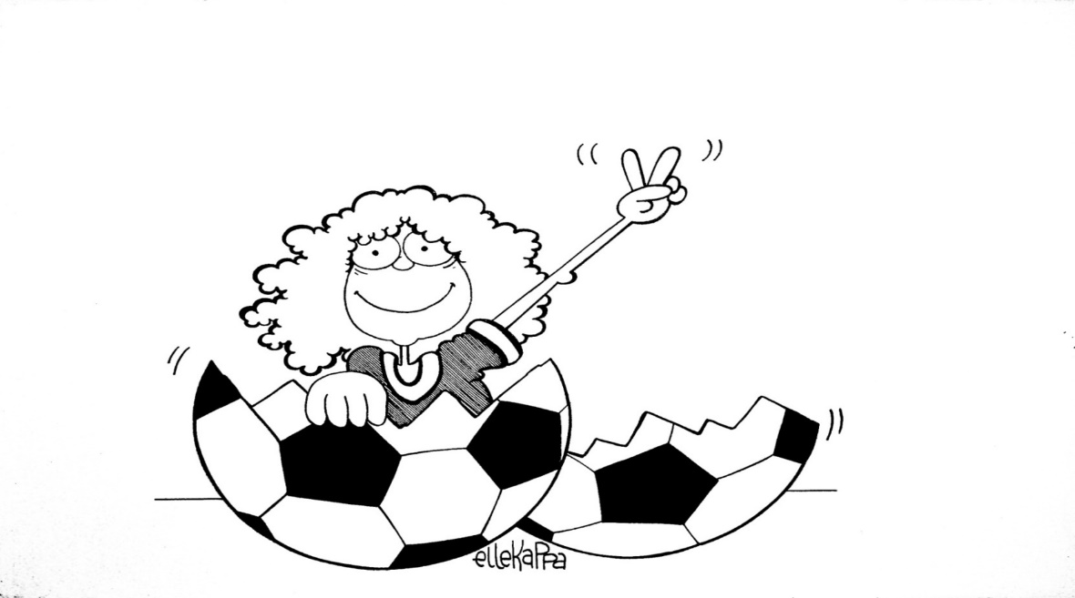
Prima della ‘Carta’
“QUANDO I CALCI LI TIRANO LE DONNE
Aula Magna di Ca’Dolfin ( Universià Ca’ Foscari)
Convegno sul calcio femminile
Venezia ottobre 1984
ElleKappa per l’occasione ci regala un disegno originale come logo

Slide 3
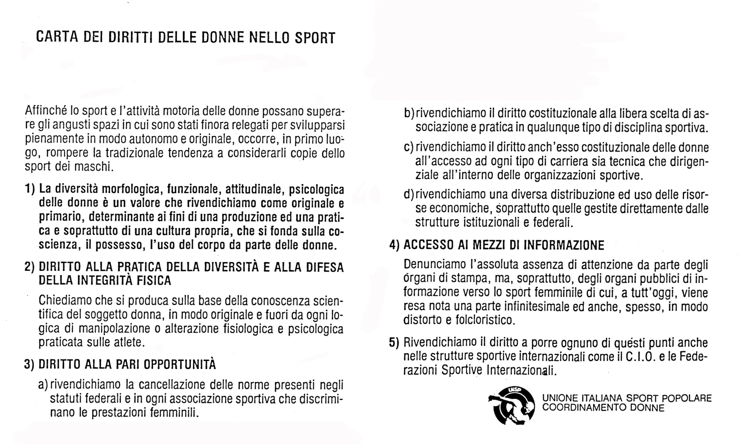
6 mesi dopo… Presentiamo la ‘Carta dei diritti delle donne nello sport’:

Slide 4

La nostra discobola

Slide 5
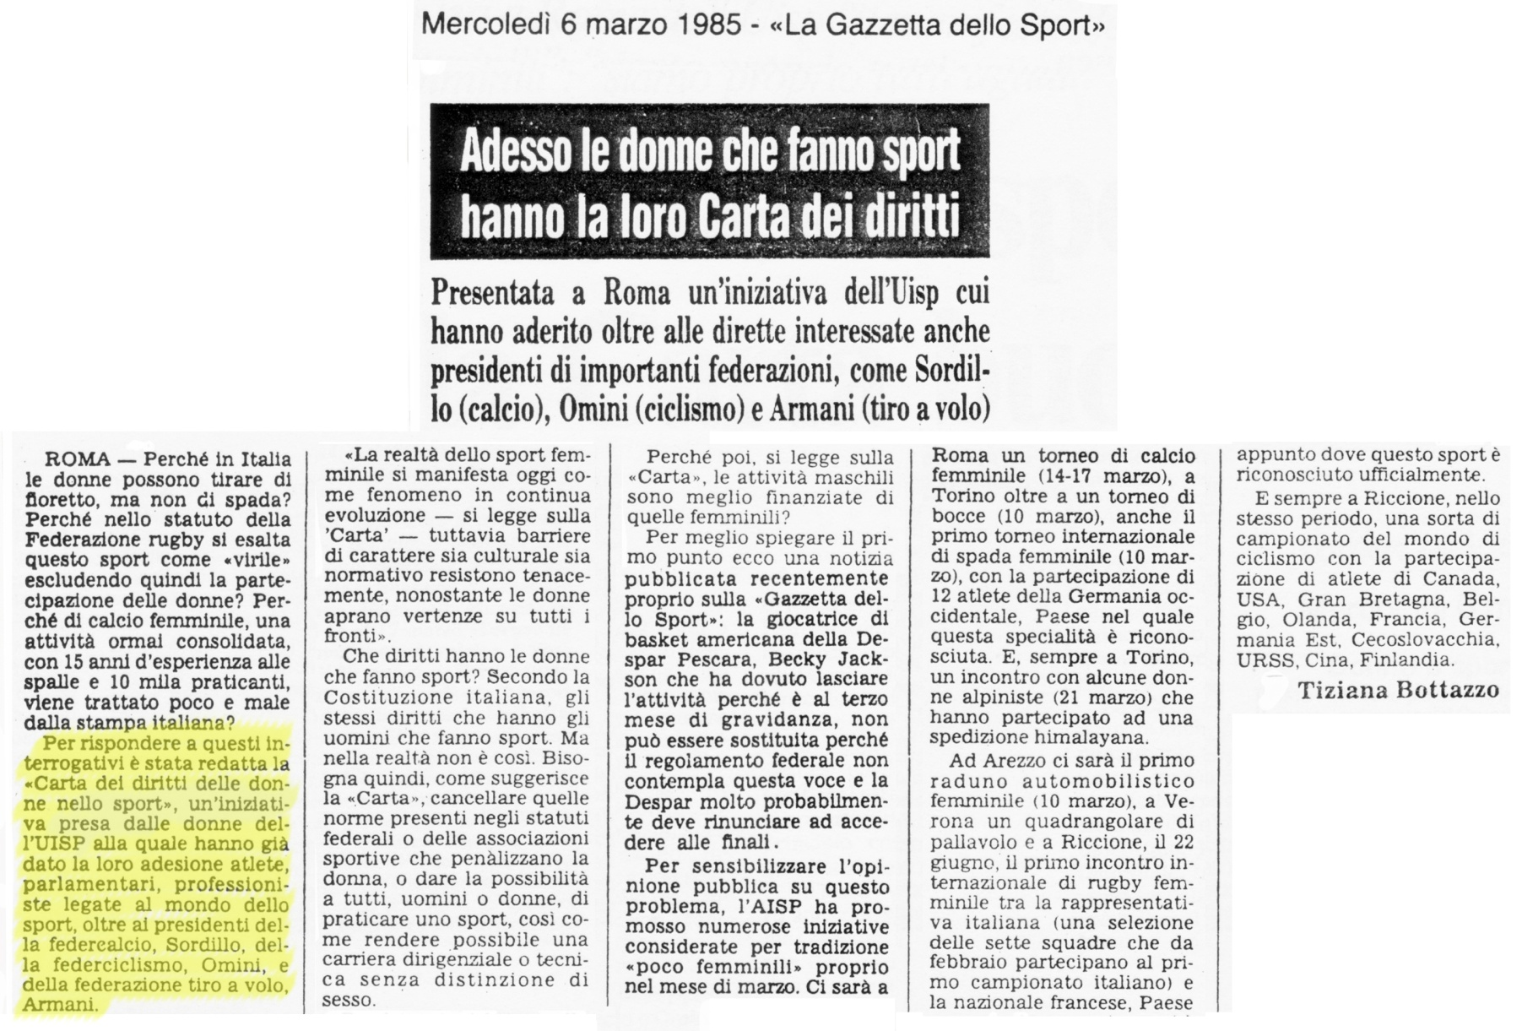
e l’articolo de”La Gazzetta”

Slide 6
Il varo della ‘Carta’ intensifica i rapporti con le attività che, al femminile, non sono ammesse dal CONI….
Calcio
Grazie al “pressing”sulla Federcalcio collegato al lancio della “Carta” nel 1986 a FIGCF (Federazione it. Giuoco Calcio Feminile, sino ad allora osteggiata ed ostacolata dalla FIGC) confluisce definitivamente nella FIGC e viene inquadrata nella LND come Comitato Nazionale Calcio Femminile.
Rugby
Nel 1985 l’UISP promuove ( e finanzia) il 1° Campionato Nazionale di Rugby Femminile (anche questa attività è sgradita e boicottata dall’omologa Federazione): è dell’88 il riconoscimento federale dell’attività ed il confluire nella FIR dell’attività.

Slide 7
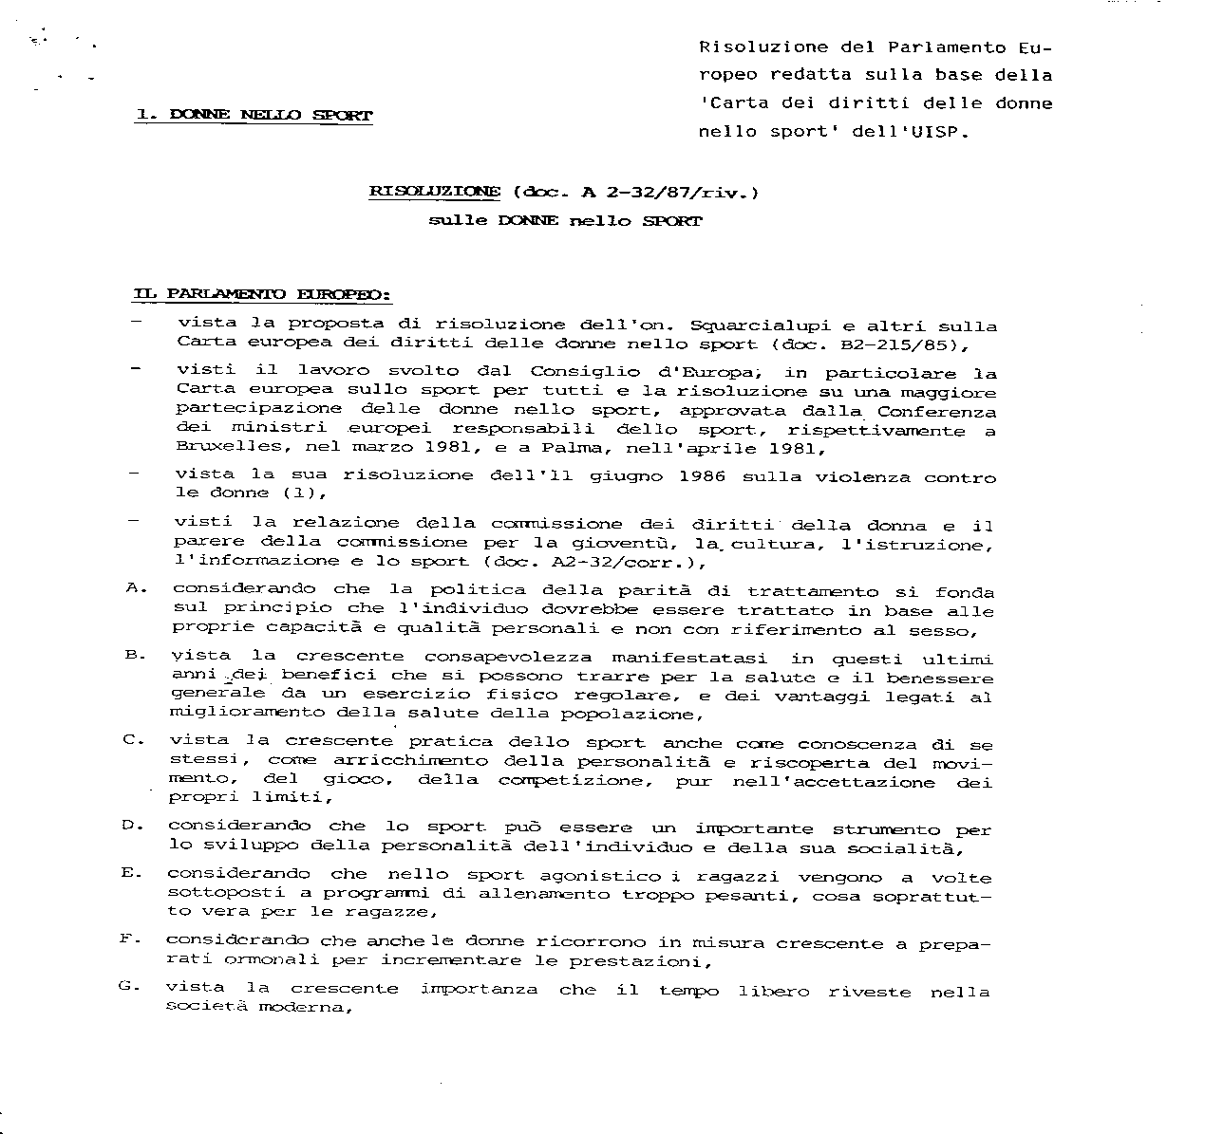
Un primo abbozzo di “Carta Europea”
Strasburgo
Seduta del Parlamento Europeo
Ottobre 1987
Risoluzione Europea
Su “le Donne nello sport”

Slide 8
UNA MAGLIA VERAMENTE ROSA articolo Repubblica 29 giugno 1988
Giro d' Italia Femminile, prima edizione. Sulle strade che da Milano portano a Roma, attraverso otto tappe e 764 chilometri, una carovana variopinta, un centinaio di ciclisti ed il seguito che compete alla corsa che vuole essere di rango, giocano la loro scommessa e lanciano una sfida. La donna in bici, su quella da corsa, affronta scetticismo e sorrisi, per la prima volta impegnata in una grande gara a tappe, invadendo un terreno ed un immaginario collettivo tipicamente maschile. La sorpresa ai bordi della strada è palpabile, come l' immediata simpatia. Ma, sono donne!

Slide 9

In un libro raccogliamo le storie di 20 sportive ( le classiche, le pioniere, le spericolate) raccontate da 18 giornaliste

Slide 10
NEGLI ANNI SI CONSOLIDA LA TRADIZIONE DEI “MARZODONNAUISP
Feste,corse, come Rosamimosa di Firenze, giunta nel 2022 alla 35° edizione manifestazioni sportive, anche di sport “proibiti” (i tornei di spada, per esempio) dibattiti, presentazione del libro e della mostra fotografica ad esso collegata a Roma, Ferrara, Bologna, Torino, Reggio Emilia, Padova , Venezia……

Slide 11
La Carta Europea dei Diritti delle Donne nello Sport
Nel 2010-dopo 25 anni-con
il Progetto Olympia nasce
La Carta Europea dei Diritti
delle Donne nello Sport
confrontando le esperienze
di diversi Paesi .
•http://www.uisp.it/nazionale/aree/politichegenere/files/CARTA_ITALIANO.pdf

Slide 12
che diventa CartaFumetti..

Slide 14

Con le giornaliste di GiULiA x informazione rispettosa delle differenze

Slide 15
Un po’ di filmati e videoclip
DONNE IN MOVIMENTO
•https://www.youtube.com/watch?v=ex0YX50k6qw
FUTURA
https://www.uisp.it/nazionale/pagina/futura
DONNE , SPORT ED INCLUSIONE
https://www.uisp.it/nazionale/pagina/spin-women-la-playlist-con-le-7-storie-di-donne-sport-e-inclusione

Slide 16
Politiche di Genere e Diritti nello sport: non solo per le donne anche per le persone LGBTI
Cosa facciamo
•Campagne di sensibilizzazione e progetti Europei
•Tornei, attività sportive, iniziative
le Reti con cui ci confrontiamo e collaboriamo
Sinapsi –Università Federico II-Partenopehttp://www.sinapsi.unina.it/cultura_differenze
Arci Gay https://www.arcigay.it/
Rete Lenford–Avvocatura per i Diritti LGBTI
Reti di Associazione del territorio come Torino Pride, Marche Pride , Brescia....

Slide 17
Alcune iniziative

Slide 18

Dalla collaborazione con Sinapsi –Università Federico II nasce anche un libro

Slide 19
Ma soprattutto il tesseramento ALIAS
    L’Uisp nel 2017 avvia il percorso per realizzare il tesseramento ALIAS per le persone transessuali. La proposta nasce dalla collaborazione tra diverse Associazioni. UISP è l’unica Associazione Sportiva che ha deliberato questa opportunità che permette alle persone di tesserarsi con il nome che sentono proprio anche durante il tortuoso cammino del cambiamento di genere. Si tratta di un tesseramento temporaneo che consente al socio di avere accesso alla pratica sportiva e di poter godere di copertura assicurativa.
-

Slide 20
un po’ di bibliografia
-
Dati CONI –ISTAThttps://www.coni.it/it/coni/i-numeri-dello-sport.html
-Sport e Salute https://www.sportesalute.eu/studi-e-dati-dello-sport.html
-Daniela Simonetti: Impunità di Gregge –Sesso , bugie ed omertà nel mondo dello sport –Edizioni Chiarelettere 2021
-Mara Cinquepalmi ( a cura di ) : Donne, sport e media: idee guida per una diversa informazione–Giulia Giornaliste 2019
-Mara Cinquepalmi: Dispari : Storie di sport, media e discriminazioni di genere-Ledizioni2018
-G.Valerio-M.Claysset-P.Valerio( a cura di) : Terzo Tempo , Fair Play-I valori dello sport per il contrasto all’omofobia e alla transfobia –Mimesis-quaderni di bioetica-2017
-Luciano Senatori Parità di Genere nello Sport : una corsa ad ostacoli. Ediesse2015
-Mauro Valeri-Stare ai Giochi –Olimpiadi tra discriminazioni e inclusioni–OdradekRoma 2012
-Canella, Giuntini, Granata (a cura di), Donna e sport, Franco Angeli, 2019
•

Slide 21
Altri materiali, spunti di riflessione e documenti al link https://www.uisp.it/nazionale/politichegenere
Immagine JWT, Hong Kong

